Slide 1
INTERFACE Adapter Façade Composite Bridge Marker

Slide 2
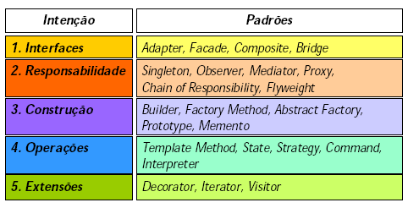
Padrões Interface
INTERFACE Adapter
Façade
Composite
Bridge
Marker

Slide 3
Finalidade dos 23 padrões: Interface
Adapter
converter a interface de uma classe em outra interface esperada pelos clientes.
Façade
oferecer uma interface única de nível mais elevado para um conjunto de interfaces de um subsistema.
Composite
permitir o tratamento de objetos individuais e composições desses objetos de maneira uniforme.
Bridge
desacoplar uma abstração de sua implementação para que os dois possam variar independentemente.

Slide 4
Composição permite o tratamento de objetos individuais e composições desses objetos de maneira uniforme

Slide 5
Exemplos de Composição
Em um sistema de arquivos, existem arquivos e pastas (diretórios), sendo que todo arquivo está contido em uma pasta e toda pasta pode conter arquivos e também outras pastas.
Em um documento, existem caracteres e imagens como elementos básicos, e páginas, colunas, frames e linhas de texto como elementos compostos, sendo que todo elemento básico está contido em um elemento composto e todo elemento composto pode conter elementos básicos e também outros elementos compostos.

Slide 6
Composição em Sistema de Arquivos
ComponenteSistemaArquivos
0..*
tamanho
listar ( ) {abstract}
Arquivo
Pasta
tipo
listar ( )
listar ( )

Slide 7
Composição em Documento
0..*
ElementoDocumento
Caráter
Imagem
ElementoCompostoDocumento
Documento
Página
Coluna
Frame
LinhaTexto

Slide 8
Composição: Solução Genérica 1 (GoF)
Component
Operation()
Add(Component)
Remove(Component)
GetChild(int)
0..*
Client
Leaf
Operation()
Composite
Operation()
Add(Component)
Remove(Component)
GetChild(int)

Slide 9
Composição: Solução Genérica 2 (M. Grand)
AbstractComponent
operation()
0..*
ConcreteComponent1
operation()
ConcreteComponent2
operation()
AbstractComposite
operation()
add(AbstractComponent)
remove(AbstractComponent)
getChild(int)
...
ConcreteComposite1
operation()
add(AbstractComponent)
remove(AbstractComponent)
getChild(int)
ConcreteComposite2
operation()
add(AbstractComponent)
remove(AbstractComponent)
getChild(int)
...

Slide 10
Padrão Composição: Comentários
Recursive Composition Pattern
Permite representar uma árvore de objetos tal que o acesso seja uniforme.
Permite construir objetos complexos por meio de uma composição recursiva que define uma árvore de objetos.
Todos os objetos são acessados de maneira consistente e homogênea, pois todos possuem uma superclasse ou uma interface comum.

Slide 11
Padrão Composição: Comentários
Há um objeto complexo que deve ser decomposto numa hierarquia “parte-todo” de objetos.
Deseja-se minimizar a complexidade numa hierarquia parte-todo de objetos por meio da minimização do número de tipos diferentes de filhos que precisam ser explicitamente conhecidos dos objetos da árvore.

Slide 12
Padrão Composição: Exercício I
Ulilize o padrão Composite para implementar uma hierarquia de arquivos, tal que:
Toda pasta pode conter arquivos e também outras pastas.
Todo arquivo contém um texto e está contido em uma única pasta.
Toda pasta está contida em uma única pasta, exceto a pasta na raiz da hierarquia.
Toda pasta e todo arquivo possui um nome.
Toda pasta e todo arquivo pode ser listado:
Listar uma pasta significa listar todos os arquivos e pastas que a mesma contém; opcionalmente, as pastas podem ser listas recursivamente.
Listar uma arquivo significa exibir o texto que este contém.

Slide 13
Padrão Composição: Exercício II
Utilize o padrão Composite para representar e resolver expressões aritiméticas simples, isto é, expressões onde constam apenas os operadores de adição, subtração, multiplicação e divisão, e operandos que são números reais, na forma de constante ou como uma variável. As expressões são representadas como árvores.
Seguem alguns exemplos de expressões aritméticas simples. Observe que o uso de parênteses nas expressões pode alterar a precedência normal entre operadores (multiplicação e divisão têm precedência sobre adição e subtração).
6 + 4
7 * 2 + 8
7 * ( 2 + 8 )
x – y * 6
( 5 – x ) * x

Slide 14
Padrão Composição: Exercício II (Continuação)
Não é necessário implementar código para leitura das expressões (nem de teclado e nem de arquivos), isto é, as expressões podem ser construídas diretamente a partir de código. Por exemplo, a expressão 6 + 4 pode ser
Constante c1 = new Constante( 6 );
Constante c2 = new Constante( 4 );
Adicao adicao = new Adicao( c1, c2 );
double resultado = adicao.resolva( ); // resultado = 6+4 = 10

Slide 15
Padrão Composição: Exercício II (Continuação)
Já a expressão ( 5 – x ) * x pode ser construída e resolvida da seguinte forma:
Constante k = new Constante( 5 );
Variavel var = new Variavel ( “x”, 2 ); // nome e valor inicial
Subtracao sub = new Subtracao( k, var );
Multiplicacao mult = new Multiplicacao( sub, var );
double res1 = mult.resolva( ); // res1 = ( 5 – 2 ) * 2 = 6
var.atribua( 9 ); // atualiza o valor da variável
double res2 = mult.resolva( ); // res2 = ( 5 – 9 ) * 9 = -36
Note que, para resolver uma expressão, basta invocar o método resolva para o operador que ocupa a posição de raiz na árvore de representação da expressão; as invocações do mesmo método para as sub-expressões (representadas por sub-árvores) se dá de maneira recursiva

Slide 16
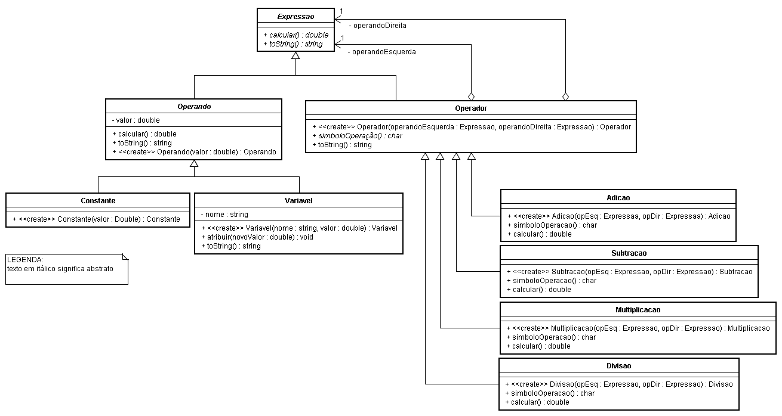

Slide 17
Sistema de compra e venda: Pagamentos
Uma venda a vista
pode ser paga por meio de diversas forma de pagamento: dinheiro, cheque, cartão de crédito, cartão de débito. Além disso, tal pagamento pode ser feito parte em dinheiro, parte cheque, parte em cartão de crédito, parte em cartão de débito de A e parte em cartão de débito de B, etc.
Uma venda a prazo
tem seu pagamento definido em várias prestações. Cada prestação pode ser paga por meio de diversas forma de pagamento: dinheiro, cheque, cartão de crédito, cartão de débito. Além disso, tal pagamento pode ser feito parte em dinheiro, parte cheque, parte em cartão de crédito, parte em cartão de débito de A e parte em cartão de débito de B, etc.

Slide 18
Sistema de compra e venda: Pagamentos
Uma compra a vista
pode ser paga por meio de diversas forma de pagamento: dinheiro, cheque, cartão de crédito, cartão de débito. Além disso, tal pagamento pode ser feito parte em dinheiro, parte cheque, parte em cartão de crédito, parte em cartão de débito de A e parte em cartão de débito de B, etc.
Uma compra a prazo
tem seu pagamento definido em várias duplicatas. Cada duplicada pode ser paga por meio de diversas forma de pagamento: dinheiro, cheque, cartão de crédito, cartão de débito. Além disso, tal pagamento pode ser feito parte em dinheiro, parte cheque, parte em cartão de crédito, parte em cartão de débito de A e parte em cartão de débito de B, etc.

Slide 19
Sistema de compra e venda: Pagamentos
Desenhe em UML o modelo de conceitual que contemple os pagamentos de vendas a vista e a prazo, assim como os pagamentos das compras a vista e a prazo.
Desenhe em UML os diagramas de atribuição de responsabilidades para os cenários:
pagamentos de vendas a vista e a prazo;
pagamentos das compras a vista e a prazo.
Implemente tal modelo na linguagem de programação orientada a objetos Java.
Teste o modelo por meio da definição de cenários de criação de objetos e envio de mensagens.

Slide 20
Adapter converter a interface de uma classe em outra interface esperada pelos clientes

Slide 21
Padrão Adaptador
Permite que uma aplicação utilize funcionalidades externas.
Uma classe Adaptador implementa uma interface conhecida dos clientes e permite acesso a instâncias de uma classe não conhecida dos clientes.
Um objeto Adaptador provê a funcionalidade prometida por uma interface sem fixar a classe que de fato implementa a interface.

Slide 22
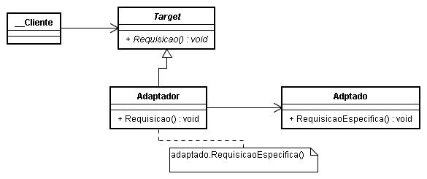
Padrão Adapter - Geral

Slide 23
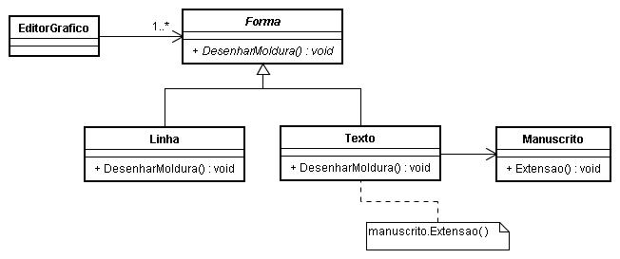
Padrão Adapter – Exemplo 1

Slide 24
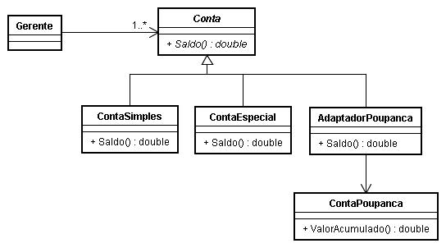
Padrão Adapter – Exemplo 2

Slide 25
Marker Interface Usa interfaces que não declaram qualquer método ou variável (atributo) para indicar propriedades semânticas de uma classe.

Slide 26
Padrão Interface de Marcação
Usa interfaces que não declaram qualquer método ou atributo para indicar propriedades semânticas de uma classe.
Funciona muito bem para classes utilitárias que precisam determinar alguma coisa sobre objetos, sem entretanto precisar assumir que esses sejam instâncias de alguma classe em particular.

Slide 27
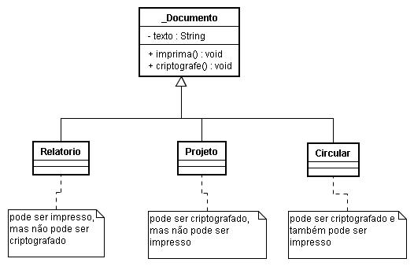
Padrão Marker Interface – Exemplo sem usar

Slide 28
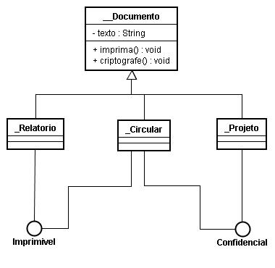
Padrão Marker Interface – Exemplo usando

Slide 29
Créditos
public interface Imprimivel
{ }
public interface Confidencial
{ }

Slide 30
public class Circular extends Documento
implements Imprimivel, Confidencial
{
public Circular( String texto )
{
super( texto );
}
}

Slide 31
public class Projeto extends Documento
implements Confidencial
{
public Projeto( String texto )
{
super( texto );
}
}

Slide 32
public class Relatorio extends Documento
implements Imprimivel {
public Relatorio( String texto )
{
super( texto );
}
}

Slide 33
public abstract class Documento {
private String texto;
public Documento( String texto ) { this.texto = texto; }
public void imprima() {
if ( this instanceof Imprimivel )
System.out.println( texto );
}
public void criptografe() // simplesmente, inverte os caracteres {
if ( this instanceof Confidencial ) {
StringBuffer sb = new StringBuffer( texto );
StringBuffer invertida = sb.reverse();
texto = invertida.toString();
}
}}

Slide 34
import java.util.Vector;
public class Teste {
public static void main(String[] args) {
Vector<Documento> colecao = new Vector<Documento> ( );
colecao.add( new Projeto( "Projeto abc ..." ) );
colecao.add( new Relatorio( "Relatorio xyz ..." ) );
colecao.add( new Circular( "Circular rst ...") );
for ( Documento d: colecao) {
//if ( d instanceof Imprimivel)
d.imprima();
//if ( d instanceof Confidencial)
d.criptografe();
//if ( d instanceof Imprimivel)
d.imprima();
}
}
}

Slide 35
Padrão Marker Interface – Exercício
Inclua a interface de marcação Comprimível para a hierarquia de classes de documentos.

Slide 36
Façade Oferecer uma interface única de nível mais elevado para um conjunto de interfaces de um subsistema

Slide 37
Façade
Fornece uma interface para um pacote de classes.
Regula a comunicaçãoa com os objetos de um pacote (componente).
Clientes interagem com uma única classe de um pacote.
A estrutura Fachada está na forma de delegação.
Permite gerenciar arquiteturas de software envolvendo grandes números de classes.

Slide 38
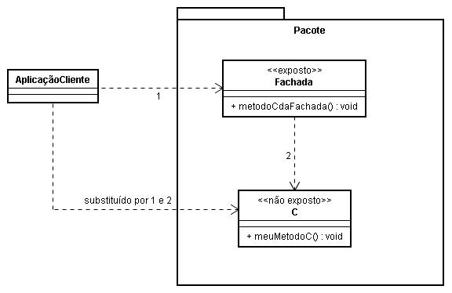
Fachada: Geral

Slide 39
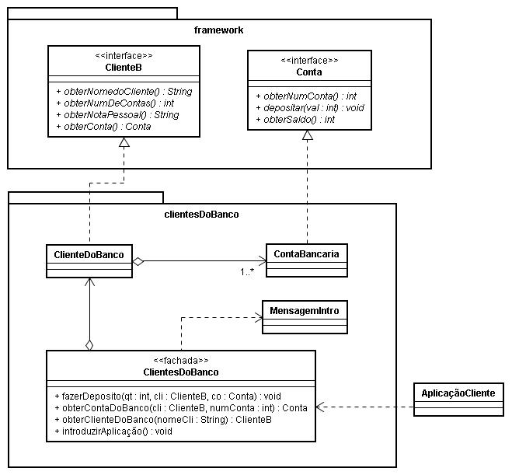
Fachada: Exemplo

Slide 40
Delegation

Slide 41
Padrão Delegation (Delegação)
Permite estender e reusar a funcionalidade de uma classe através da escrita de classes adicionais com funcionalidades a mais que usam instâncias da classe original, a fim de prover a funcionalidade original.

Slide 42
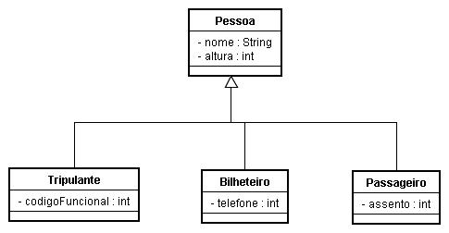
Padrão Delegation – Exemplo usando herança

Slide 43
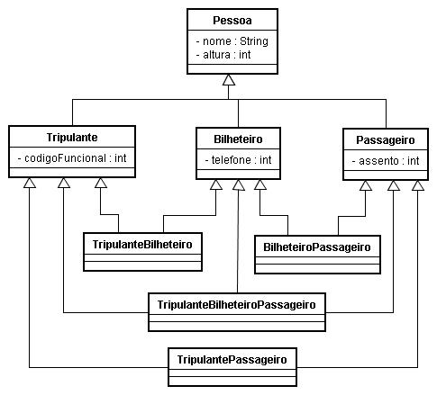
Padrão Delegation – Exemplo usando herança múltipla

Slide 44
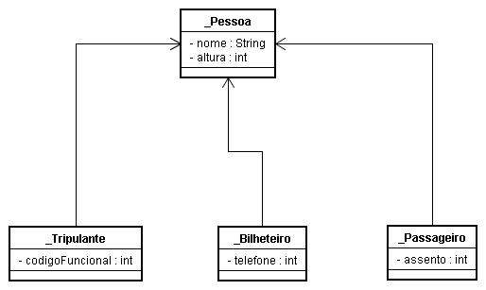
Padrão Delegation – Exemplo usando delegação

Slide 45
Créditos
Alcides Calsavara

